Slide 1


Муниципальное бюджетное дошкольное образовательное учреждение
Центр развития ребенка детский сад «Колокольчик»
посёлка Витим МО «Ленский район» РС(Я)
Проект
Тема: «Какая ты?...снежинка»
в рамках реализации всероссийского проекта «Эколята-дошколята»
Воспитатель: Мацагорина Елена Габдылхаковна
2017г.

Slide 2

Тип проекта: познавательно-:исследовательский
Участники проекта: дети средней группы, родители, воспитатель.
По количеству участников: групповой
По продолжительности: 1 месяц
Актуальность темы:
Преимущество данного проекта в том, что его реализация неразрывно связана с повседневной жизнью: сама природа предоставляет материалы для наблюдений, исследований, опытов и творчества. Дети получат возможность удовлетворить свой интерес к познавательно - исследовательской деятельности.

Slide 3

Цель:
Создать условия для формирования у детей осознанно-правильного отношения к природным явлениям., и окружающим объектам.
Задачи:
Формировать предпосылки поисковой деятельности, Обеспечить включение детей в исследовательскую деятельность.
Закреплять и расширять знания о взаимосвязях внутри природных сообществ,
явлений и закономерностей жизни природы .
Развивать наблюдательность, познавательную активность, инициативу.
Содействовать формированию сотрудничества в детско-родительских отношениях.
Учить детей приобретать новую информацию через экспериментирование.
Формировать умения детей делать выводы и умозаключения, а потом на основе накопленного опыта реализовывать их.
Воспитывать гуманное, бережное отношение к окружающему миру.
Формирование начал экологической культуры.

Slide 4
Предполагаемый результат:
Для детей:
Расширение и обогащение взаимосвязей в окружающем мире. Сформированность устойчивых знаний и интереса к поисково-исследовательской деятельности.
По окончанию проекта дети смогут устанавливать зависимость жизни растений и животных от изменений в природе. Бережно относится к природе, замечая её красоту и эмоционально откликаясь на неё. Расширятся знания о зимней природе.
Формирование навыков работы с экологическими знаками, их применение. Соблюдение правил безопасности при определенных природных явлениях.
Для родителей:
Оптимизация сотрудничества с детьми и педагогами детского сада, вовлечение в разные виды деятельности экологической направленности, повышение экологического самосознания.
Для педагога:
Повышение уровня профессионального мастерства; формирование партнёрских отношений с родителями.

Slide 5
Этапы реализации проекта:
I этап Подготовительный
Содержание деятельности:
постановка цели и задач проекта;
составление перспективного плана работы по проекту;
подбор методической литературы, аудиозаписей, художественной литературы, пословиц, поговорок, загадок, иллюстраций;
подготовка материалов для художественного творчества;
аналитическая беседа с детьми для выяснения объёма знаний по данному вопросу, мониторинг;
создание соответствующей развивающей предметно-пространственной среды (оборудование для экспериментирования в мини-лаборатории);
создание картотеки опытов со снегом
Выбор форм работы с детьми и родителями.
Определение и формулировка ожидаемых результатов.

Slide 6
Карта детских идей:
(модель трёх вопросов)
ЧТО ЗНАЮ?
Снежинки летят с неба, они падают на землю. Снег падает на землю с тучки, потому что зима. Снежинки - это снег. Снежинки кружатся, потому что они падают. Снег холодный.
ЧТО ХОЧУ УЗНАТЬ?
Холодно ли травке под снегом? Мои руки мерзнут (снег холодный), а крылышки божьей коровки, им тепло? Куда снежинки улетают, когда ветер? Какого они цвета? Откуда они берутся в небе? Как помочь животным зимой?
КАК УЗНАТЬ?
Прочитать в книгах. Провести опыты. Понаблюдать. Спросить у родителей. Посмотреть по телевизору.

Slide 7
II этап – основной (практический):
Образовательная область «Речевое развитие»
Беседы: «Почему хрустит снег?», «Многообразие форм снежинок», «Для чего нужен снег?», «Откуда прилетели снежинки».
Чтение художественной литературы: Б. Заходер «Танец снежинок»;
С.Козлов «Снежинки»; К. Бальмонт «Снежинка», А. Суриков «Белый снег пушистый».
Разгадывание загадок, чтение пословиц и поговорок на зимнюю тематику.
Образовательная область «Социально-коммуникативное развитие»
Дидактические игры: «Сложи снежинку» (из палочек); «Найди похожие снежинки»…………..
Образовательная область «Художественно-эстетическое развитие»
Рисование: «Летят снежинки», «Весёлый снеговик», «Волшебные снежинки». Рисование снежных узоров на манке (индивидуальная работа).
Аппликация: «Путешествие снежинок»
Лепка: «Снеговик», «Разноцветные снежинки».

Slide 8
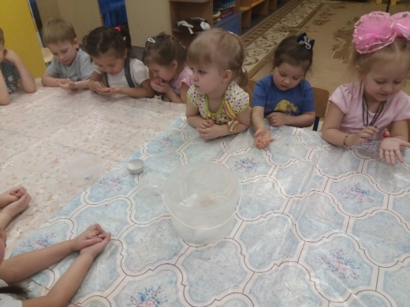
Опытно-экспериментальная деятельность
«Как ведёт себя снег в ладошке?»
«Превращение снега в воду»
«Чистый ли снег?»
«Ледяные узоры» (замораживание в воде узоров из камешков, бусинок, листьев и рассматривание их)
«Освобождение из плена» (размораживание маленьких игрушек, замороженных во льду «ледяной колдуньей»
«Кто прошел? «(узнавать следы на снегу по отпечаткам).
«Таяние снега»
«Свойства снега»
«Снег сохраняет тепло.
в

Slide 9
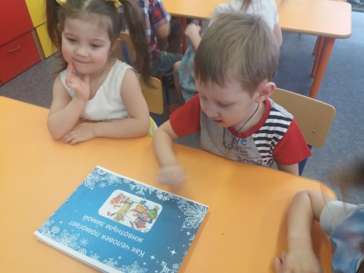
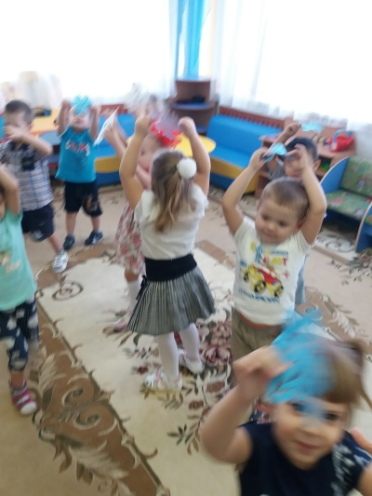
Динамические паузы: «С неба падают снежинки». Физ. минутка для глаз: «Мы снежинки увидали». Пальчиковые игры: «Снег – снежок»; «Снежинка»; Подвижные игры: «Снежки», «Снежная баба».
Рассматривание сюжетных и предметных картин:
«Хорошо зимой», «Зимние пейзажи», «Как проводят зиму дикие животные», «Помощь человека животным зимой», «Художники о зиме»
Наблюдения: за деревьями в инее, за снегопадом, «Куда исчезли насекомые», за ветром за заснеженными деревьями, вечерним небом, за снежинками, за травой под снегом,
за крышами зданий.

Slide 10
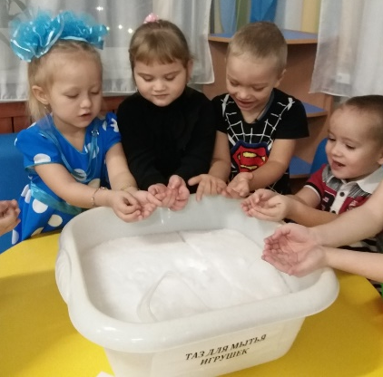
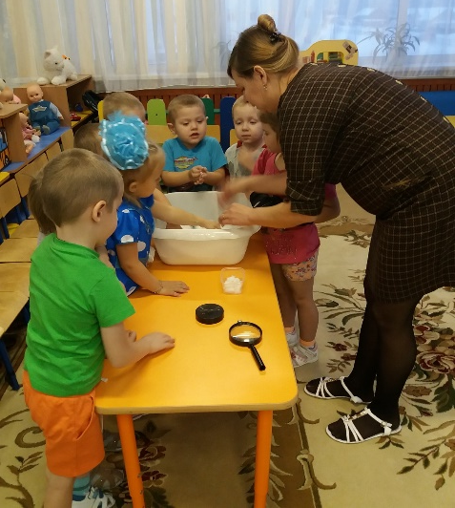
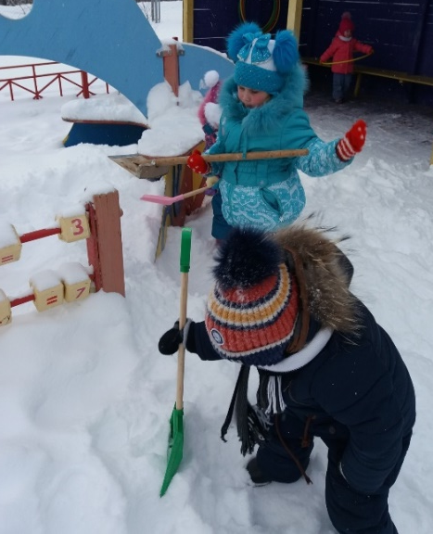
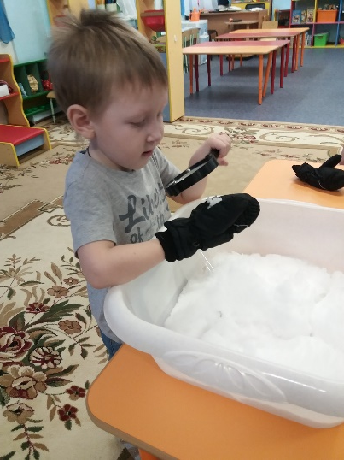
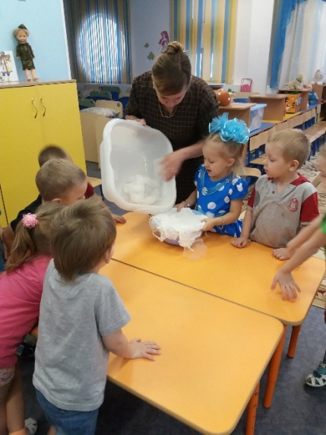
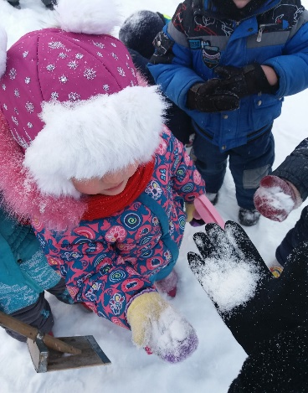
«Как ведёт себя снег в ладошке».
Опыт: « свойства снега»
Наблюдение: «Кто прошёл?»
Оп.экс.д-ть.«Чистый ли снег?»
« Какая ты снежинка?»

Slide 11
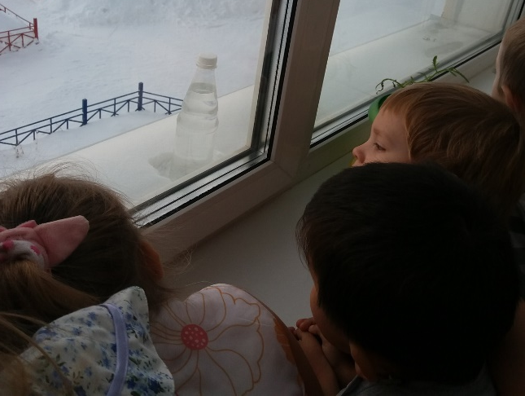
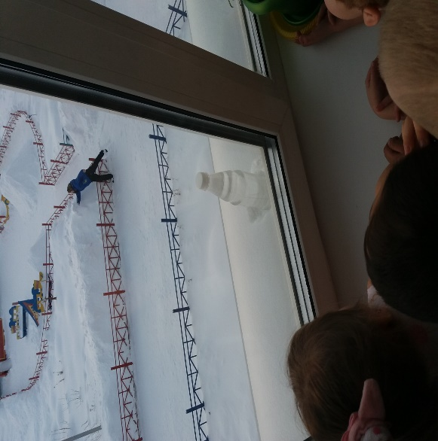
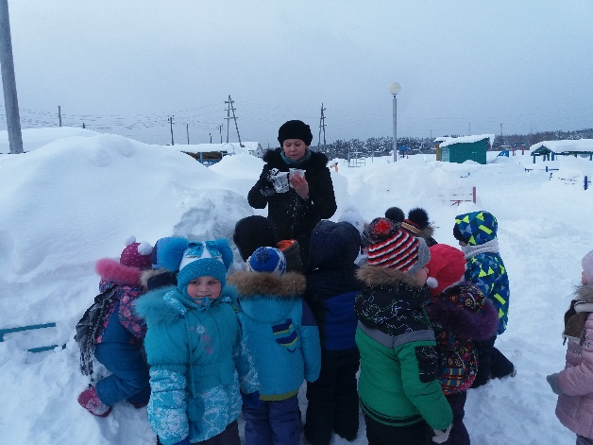
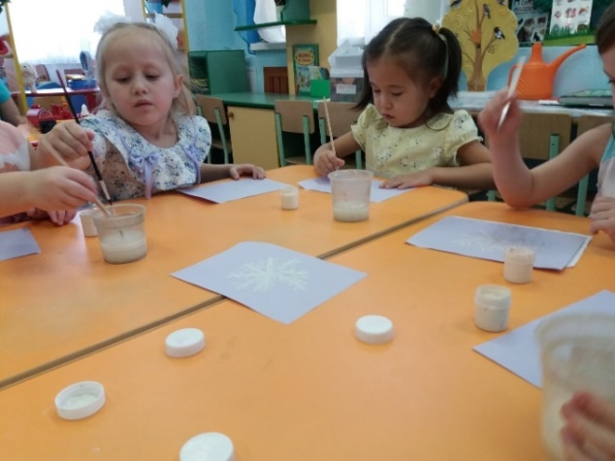
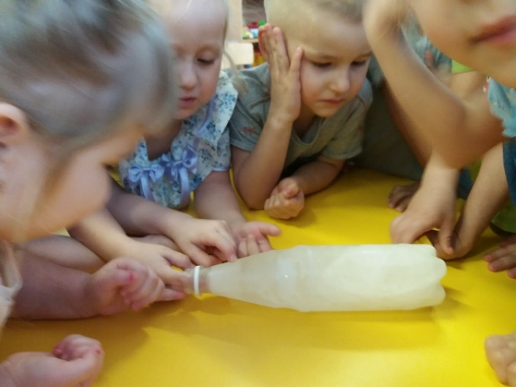
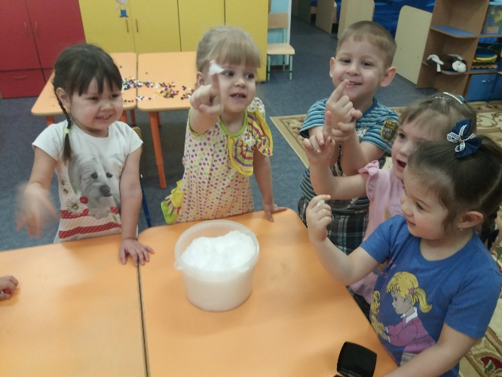
«Снег сохраняет тепло?»
«Снег сохраняет тепло?»
Худ.эст р-е: «Летят снежинки»
Оп.экс.д-ть: «Освобождение из плена»

Slide 12
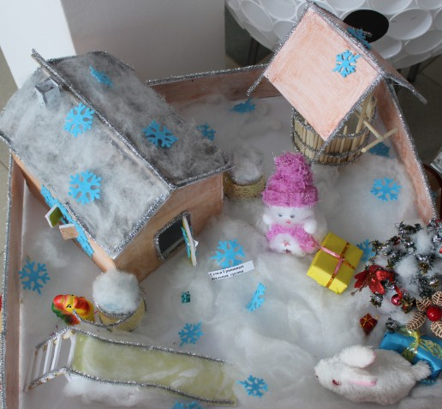
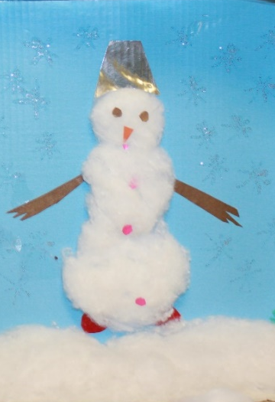
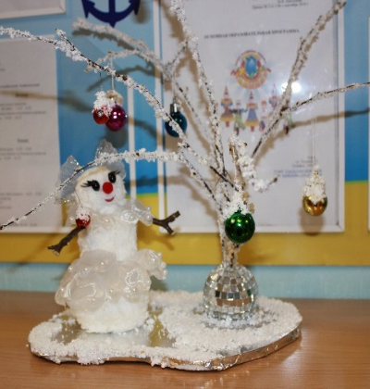
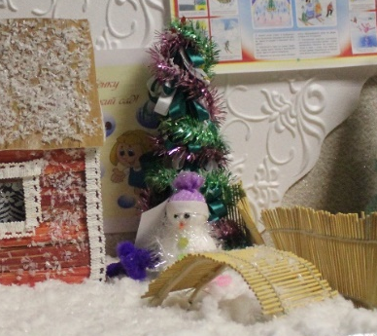
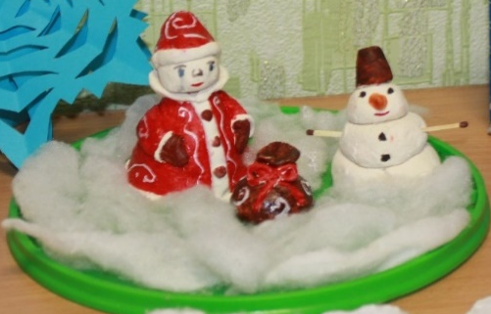
Работа с родителями:
• Информационный материал «Детям о зиме»;
• Консультации «Готовимся к зиме», «Как сделать прогулку зимой интересной».
• Изготовление детско-родительских работ из бросового или природного материала «Чудо снеговики!»
• Пополнение мини-лаборатории инструментарием.

Slide 13
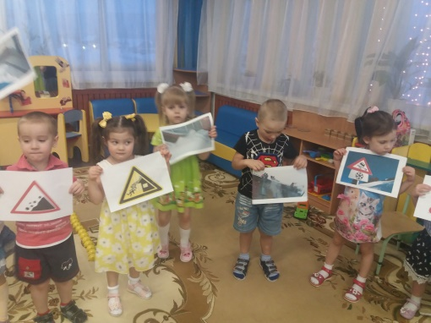
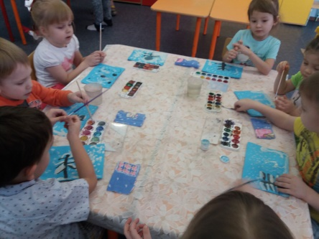
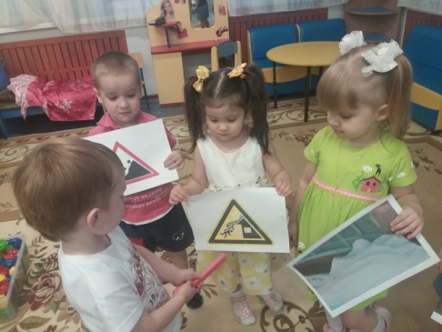
III - этап заключительный
. 1. Выставка работ и поделок, сделанных совместно с родителями «Такие разные снежинки». Выставка детско-родительских работ из бросового или природного материала «Чудо снеговики!»
2. Альбомы «Снежинки», «Как человек помогает животным зимой»
3. Обработка результатов по реализации проекта (мониторинг)

Slide 14
Результаты мониторинга
Подготовительный этап
Заключительный этап
Практически не имеют представления
Имеют слабое представление
Имеют четкое представление

Slide 15
Результат работы проекта:
Дети узнали, что снег сохраняет тепло, и поэтому люди сгребают снег на клумбы, газоны, под деревья и кусты. Потому что снег согревает землю от промерзания. Причем прихлопывать снег около деревьев не надо, потому что в рыхлом снеге много воздуха, и он лучше сохраняет тепло.
Дети узнали, что человек может помогать животным зимой подкармливая, создавать определенные условия , охранять.
Дети узнали, когда дует ветер образуется снежные надувы. На крышах зданий образовавшийся снежный покров, несёт угрозу человеку.
Дети узнали, что в природе все взаимосвязано, что снег является одним из состояний воды.
Дети узнали, какой бывает снег, увидели разнообразие снежинок.
Научились самостоятельно проводить лабораторные опыты со снегом, определяя его свойства.
Участие в проекте позволило детям не только расширить представления о зиме, как о времени года, но и, научиться устанавливать взаимосвязи между явлениями живой и неживой природы, бережно относиться к природе. Помнить и применять правила безопасности.
Дети узнали, что у снежинки МНОГО лучиков, снежинки образуются из пара, чтобы получились снежинки, нужен сильный мороз, чтобы получился снег, нужно много пара, для снежинок нужно, чтобы на улице было холодно, из воды снежинки не получаются, из воды получается только лед.

Slide 16
Литература
Соломенникова О. А. Занятия по формированию элементарных экологических представлений в средней группе детского сада. Конспекты занятий. – М.: МОЗАЙКА – СИНТЕЗ, 2010.
Горькова Л.Г. Сценарии занятий по экологическому воспитанию дошкольников (средняя, старшая, подготовительная группы) / Л.Г. Горькова, А.В. Кочергина, Л.А. Обухова. - М.: ВАКО, 2005.
Лопатина А.А. Сказы матушки земли. Экологическое воспитание через сказки, стихи и творческие задания / А. А.Лопатина, М.В. Скребцова. - 2-е изд. - М.: Амрита-Русь, 2008.
Луконина Н.Н. Утренники в детском саду: Сценарии о природе / Н.Н. Луконина, Л.Е. Чадова. - М.: Айрис- пресс, 2002.
Экологические стихи и сказки клубов друзей WWF. / Сост. Е. Кузнецова. - М.: Всемирный Экологические игры
Берестнева Н.П. Экологические занятия с использованием элементов ТРИЗ и РТВ // Ребенок в детском саду. - 2006. - № 1. - С.48-52.
Чебан М.И. Экологические игры // Ребенок в детском саду. - 2008. - № 6. - С.50-54. Из опыта работы ДОУ г. Новый Уренгой: игры «Волшебное солнышко», «Поле чудес».

